Slide 1


Music Sheet Writer
Notes:
Bonjour, je m’appelle Jeremy, je suis membre du projet... Et j’ai une petite histoire à vous raconter.
C’est celle de Bethoven, pas ludvig von bethoveen, mais son petit frère Castor.
Castor est un musicien amateur qui aime bien se poser devant son instrument et laissé libre court à son imagniation. Et ce qu’il fait c’est franchement bien.
Et son problème, c’est que ca lui prend du temps d’écrire une partition à la main.

Slide 2
Comment sauvegarder une trace écrite
de son inspiration musicale simplement ?
Notes:
De ce fait, nous nous sommes demandé « Comment garder une trace écrite de son .... »
Ce que nous proposons, c’est de « brancher son instrument à l’ordinateur et de commencer à jouer »

Slide 3
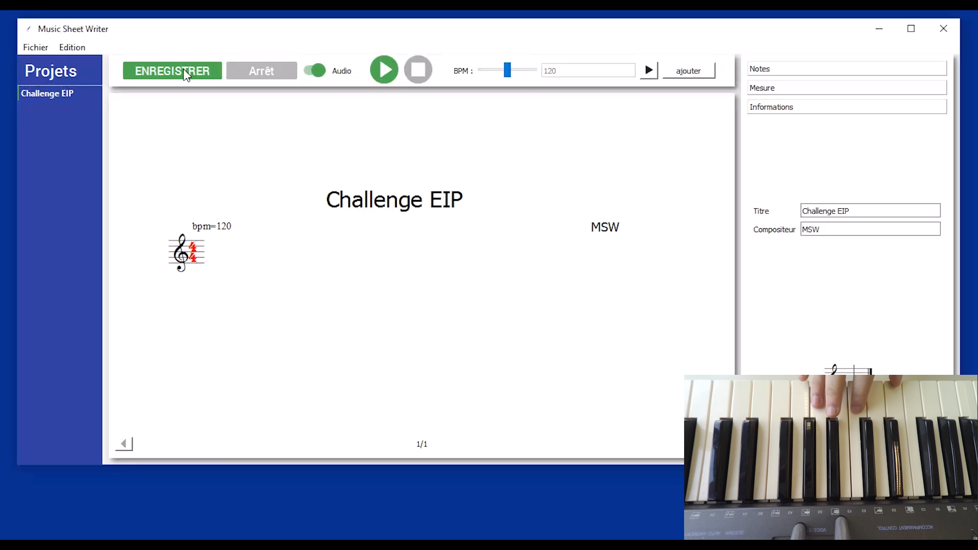
Notes:
Décrit L’usage
« Le logiciel reconnait les notes, et écrit la partition automatique »

Slide 4
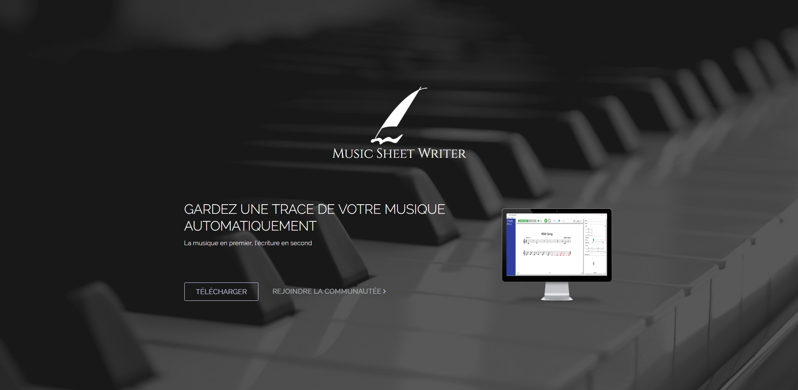


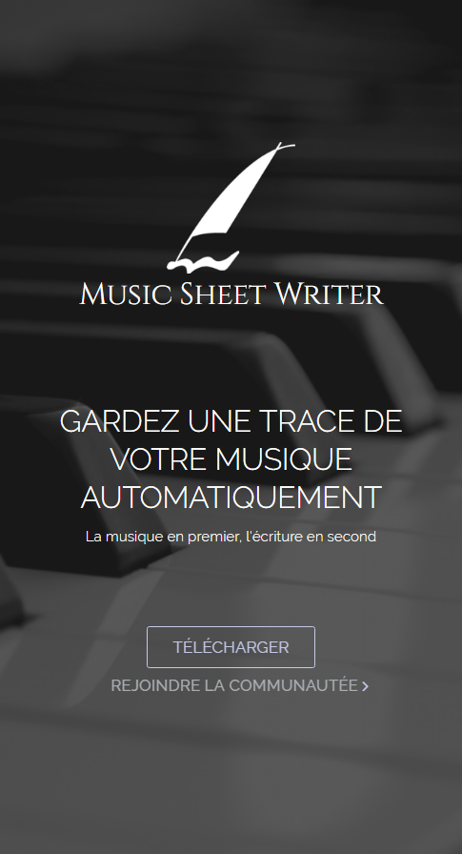

Notes:
Par la suite, il peut partager ses partitions au travers d’une plateforme communautaire disponible sur web et smartphones.

Slide 5




Slide 6


Slide 7
6,9 M
France

Slide 8
9 ans
x6 musiciens indé

Slide 9






Écriture rapide
Cardinote
Professionnel
Amateur
Écriture lente

Slide 10



Merci de votre attention
@sheet_writer
musicsheetwriter@gmail.com
@musicsheetwriter

